Slide 1

刘俸宇
624093599
liu-fengyu@outlook.com

Slide 2
上课时间

Slide 3
上课时间
第9周 – 第16周 周末

Slide 4
考核

Slide 5
考核
实验

Slide 6
实验

Slide 7
实验
1、分布式Hadoop搭建
2、IDE开发环境搭建，
并实现特殊号码拨打者统计
3、HDFS的增删改查
4、基于Partition的排序和归档
5、单表关联和多表关联

Slide 8
实验1
Hadoop搭建，分布式的，3个节点以上

Slide 9
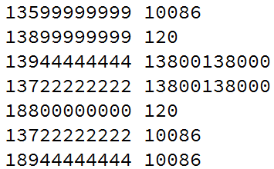
实验2
现有一批电话通信清单，记录了用户A拨打某些特殊号码（如120，10086,13800138000等）的记录。需要做一个统计结果，记录拨打给用户B的所有用户A。本程序旨在将数据进行处理，寻找出是谁拨打的特殊电话，通过特殊号码将其进行分类查看。
输入样例中，左侧是拨打者电话号码，右侧是拨打的特殊号码。想要得到的输出结果是左侧是特殊号码，右侧是所有拨打此电话的号码，用“|”分割开。

Slide 10
实验2
现有一批电话通信清单，记录了用户A拨打某些特殊号码（如120，10086,13800138000等）的记录。需要做一个统计结果，记录拨打给用户B的所有用户A。本程序旨在将数据进行处理，寻找出是谁拨打的特殊电话，通过特殊号码将其进行分类查看。

Slide 11
输入样例中，左侧是拨打者电话号码，右侧是拨打的特殊号码。想要得到的输出结果是左侧是特殊号码，右侧是所有拨打此电话的号码，用“|”分割开。

Slide 12
实验3
HDFS的增删改
1、使用shell控制台
2、使用JAVA接口

Slide 13



实验4
基于Partition的排序
这个案例实现了一个简单的数字排序应用，需要采用partition分片完成，输入样例如下所示
输入样例中输入的都是原始需要查找的数据，所需输出结果所有数字从小到大排列并编号。
本程序主要是由一个map方法、一个reduce方法和一个getPartition方法组成，其中通过getPartition方法进行reduce分片，每个方法包含在一个内部类中。

Slide 14
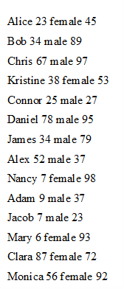
实验4
基于Partition的归档
这个案例实现了一个年龄分段显示最大分数的应用，需要采用partition分片完成。
输入样例中输入的都是原始需要查找的数据，所需输出结果是20以下，20到50，50以上不同年龄段里面分数最大的男女数据。
本程序主要是由一个map方法、一个reduce方法和一个getPartition方法组成，其中通过getPartition方法进行reduce分片，每个方法包含在一个内部类中。

Slide 15
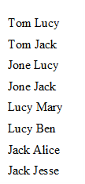
实验5
单表关联寻找祖父母
这个案例实现了倒排序查找算法在Hadoop平台上的实现，输入样例如下所示
样例中输入的都是原始需要查找的数据，所需输出结果孙子辈与祖父母辈的关系。
本程序主要是由一个map方法和一个reduce方法组成，每个方法包含在一个内部类中。

Slide 16
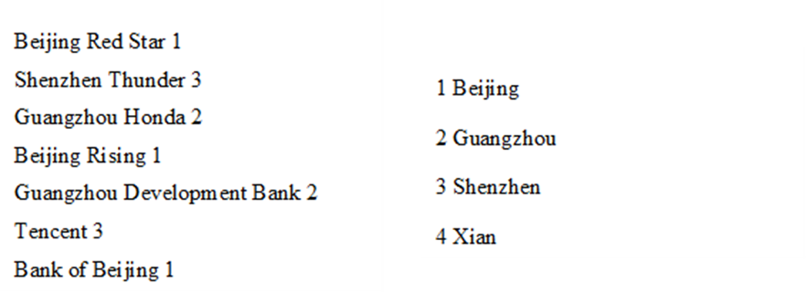
实验5
多表关联寻找工厂所在地
这个案例实现了倒排序查找算法在Hadoop平台上的实现，输入样例有2个文件
样例中输入的都是原始需要查找的数据，所需输出结果工厂名称，与对应的工厂地址。
本程序主要是由一个map方法和一个reduce方法组成，每个方法包含在一个内部类中。

